Slide 1
Si tous les gars de la Gironde
F6DZT 18/01/2025

Slide 2
Si tous les gars de la Gironde
F6DZT 18/01/2025
Objectif du salon girondin
Le but principal du salon girondin est d’étendre la couverture radio dans le département de la Gironde, afin de permettre au maximum d’OM de communiquer entre eux.
Relais et points d’accès
Un constat s’impose : les relais ou points d’accès sont actuellement très peu utilisés. Pour redonner de l’activité à ces infrastructures, un maillage des différents relais à travers le salon girondin serait une solution efficace.
Zones d’ombre
Malgré les relais et les points d'accès, certaines zones géographiques (comme les collines ou les immeubles) rendent la communication difficile, voire impossible. Dans ces cas, les Oms pourraient s’équiper d’un hotspot ou utiliser le mode EchoLink sur leur téléphone ou leur ordinateur pour maintenir le contact.

Slide 3
Si tous les gars de la Gironde
Philosophie du projet
L’objectif recherché n’est pas de multiplier les réseaux, mais bien de permettre à un maximum d’OM du département de pouvoir se contacter et d’échanger plus facilement.
Réponse aux critiques
Certains OM pourraient critiquer ce projet en disant que ce n’est pas de la « vraie » radio. À cela, je répondrais qu’il faut vivre avec son temps. Et peut-être qu’un jour, dans un cadre plus tranquille, ils seront heureux de pouvoir discuter avec leurs amis via des moyens modernes, même non analogiques.

Slide 4
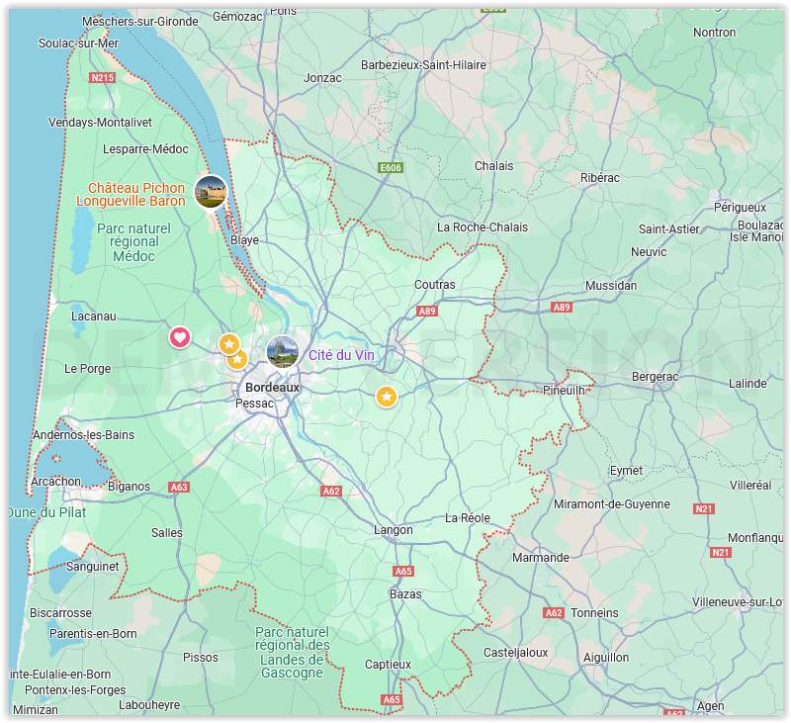
Si tous les gars de la Gironde
F5PON
F5LCT
F1RJC
F6KPW
F1ZLF
F1ZIG
F1ZCW

Slide 5
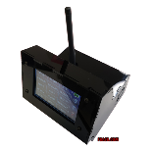
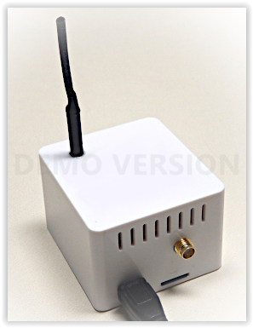
Si tous les gars de la Gironde
F5PON-P
Fixe sur le salon girondin
Multi-réseaux disponible
Connexion non encore établie
F5LCT-T
Salon Girondin
DTMF 33
F1RJC-P
F1ZIG-T
F1ZCW-R
F6KPW-R
Hotspot
Hotspot

Slide 6
Si tous les gars de la Gironde
Relais: F6KPW (Duplex)
Fréquence d’entrée : 145,1875 MHz CTCSS: 82.5 Hz
Fréquence de sortie : 145,7875 MHz CTCSS: 82.5 Hz (25 w)
Le relais F6KPW est connecté uniquement sur le salon Girondin Dashboard : radio.f6kpw.fr:81

Slide 7
Si tous les gars de la Gironde
Relais: F1ZIG (transparent)
Fréquence UHF : 432.650 MHz CTCSS: 82.5 Hz (25w)
Fréquence de VHF : 145.3375 Mhz CTCSS: 82.5 Hz (25W)
Code DTMF possible
* Info Relais 33 Salon Girondin 49 Réseau Interconnecté du 49 96 Salon d’appel RRF 98 Salon Technique RRF 100 Salon Bavardage RRF 101 Salon Local RRF 103 Accès mode Echolink

Slide 8
Si tous les gars de la Gironde
Relais: F1ZLF (duplex)
Fréquence UHF TX : 438.400Mhz CTCSS: 82.5 Hz
Fréquence UHF RX : 430.800Mhz CTCSS: 82.5 Hz
Modes: FM/DMR/C4FM Tonalité CTCSS en mode analogique FM
Relais : F1ZLF (simplex)
Fréquence de VHF : 144.850 Mhz
Modes: DMR/C4FM
Lien entre VHF<->UHF par le TG9 (local)

Slide 9
Si tous les gars de la Gironde
Relais F5LCT (transparent)
Fréquence UHF : 439.200 MHz CTCSS: 82.5 Hz (500mw)
Fréquence de VHF : 145.350 Mhz CTCSS: 82.5 Hz (10W)
Code DTMF possible
* Info Relais 33 Salon Girondin 49 Réseau Interconnecté du 49 96 Salon d’appel RRF 98 Salon Technique RRF 100 Salon Bavardage RRF 101 Salon Local RRF 103 Accès mode Echolink

Slide 10
Si tous les gars de la Gironde
Point d’accès F5PON
Fréquence : 145,2375 MHz CTCSS 136,5 (15w)
Code DTMF possible
* Info Relais 33 Salon Girondin 96 Salon d’appel RRF 98 Salon Technique RRF 100 Salon Bavardage RRF 101 Salon Local RRF 103 Accès mode Echolink

Slide 11
Si tous les gars de la Gironde
Relais: F1ZCW

